Slide 1
Estruturas de Linguagem
Francisco Sant'Anna
francisco@ime.uerj.br
http://github.com/fsantanna/EDL

Slide 2

Trabalho 02 – Lua/Löve
(até domingo 04/09)
https://love2d.org/
Mostrar instalação/execução do ambiente:
  Código no GitHub
  Screenshot no GitHub

Slide 3
Trabalho 03 – Joguinho
(até domingo 18/09)
Grupo de 2 ou 3 pessoas
Fazer um jogo qualquer
  Teclado e/ou Mouse
  Imagens e/ou Retângulos
  Animações (i.e., tempo como input)
  Interação entre objetos (e.g., colisão)

Slide 4
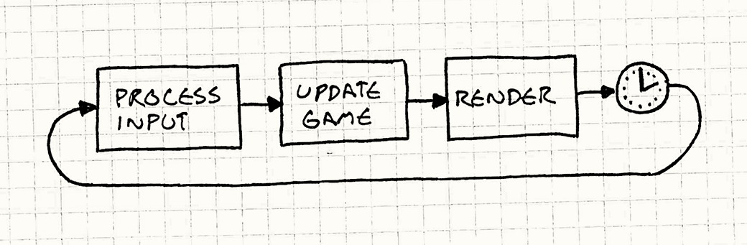
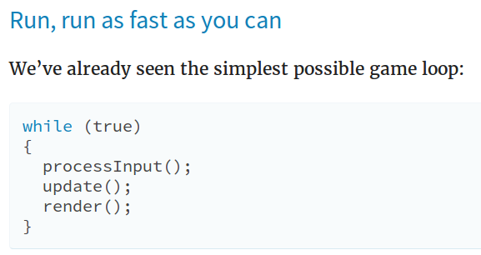
O “Game Loop”
“Game Programming Patterns”
  http://gameprogrammingpatterns.com/

Slide 5
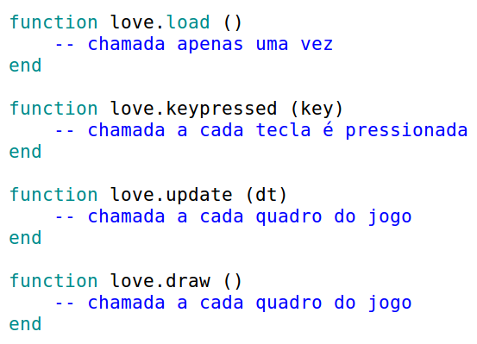
O “Löve”
main.lua
callbacks
love.run()

